Slide 1
位运算及其应用

Slide 2
结构
基本运算
二进制位的修改和查询
将整数用作集合
其他应用
例题

Slide 3
约定
约定二进制最高位为最左边，最低位为最右边，最低位标号为第0位

Slide 4
基本运算

Slide 5
二进制位的修改和查询
在二进制位的层面上对整数进行一些修改和查询
汇编指令、内建函数以及基本位运算的组合

Slide 6
比较简单的操作
读某个/某些位
改某个/某些位
置为0
置为1
取反

Slide 7
求1的个数
转化为求二进制各位和
分治
每次将整个数分成两个部分，分别求出每个部分的和，再将它们相加
利用位运算，并行完成每一层的工作

Slide 8
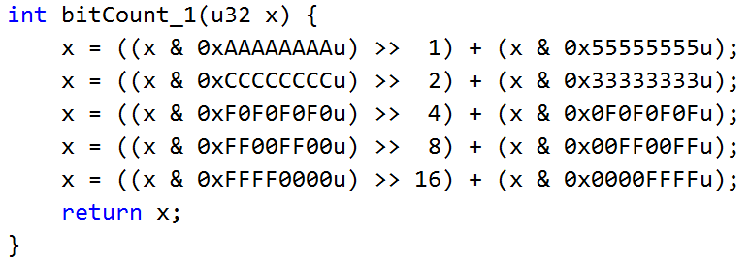
求1的个数

Slide 9
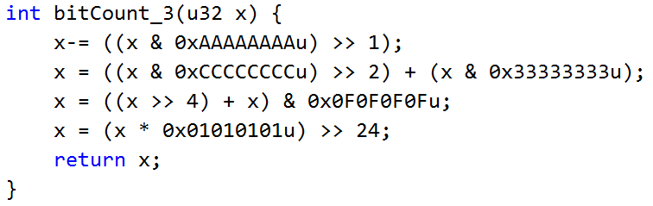
求1的个数
不断优化之后……

Slide 10

求1的个数
查表
对每个数预处理答案
递推
$f\left(0\right)= 0$
$f\left(i\right)= f\left(i >> 1\right)+ \left(i \& 1\right)$
表太大

Slide 11
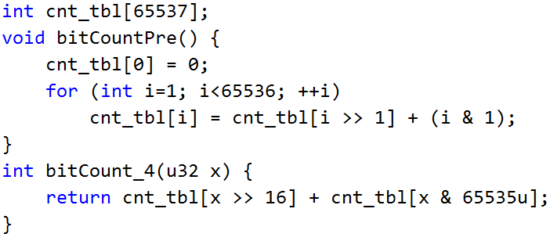
求1的个数
分段
预处理所有16位整数的答案，询问时将被询问的整数拆成高16位和低16位分别计算答案

Slide 12
求1的个数
GCC内建函数
int __builtin_popcount (unsigned int x);
查表法或popcnt指令

Slide 13
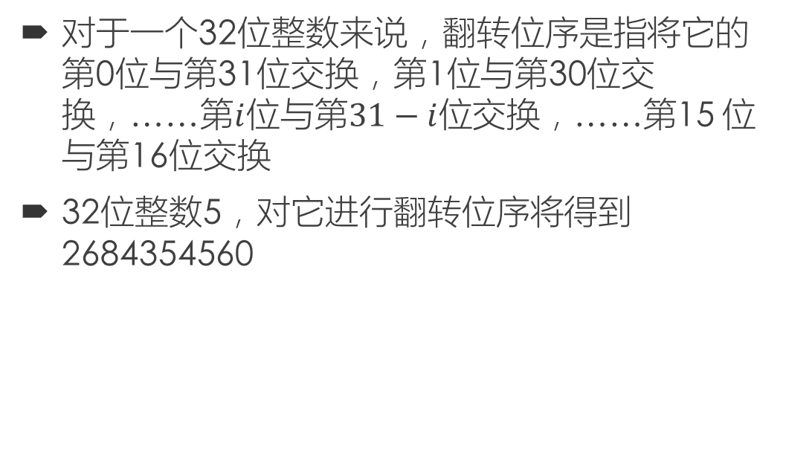
翻转位序
对于一个32位整数来说，翻转位序是指将它的第0位与第31位交换，第1位与第30位交换，……第$i$位与第$31−i$位交换，……第15 位与第16位交换
32位整数5，对它进行翻转位序将得到2684354560

Slide 14
翻转位序
分治
将整个数分割成两个部分，分别翻转这两个部分，再将这两个部分对调
借由位运算，每一层的工作并行完成

Slide 15
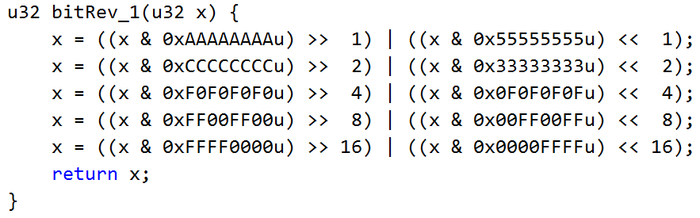
翻转位序

Slide 16
翻转位序
查表

Slide 17
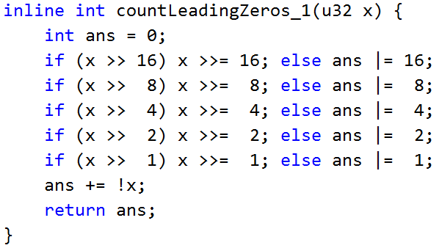
求前缀/后缀0的个数
以求前缀0为例
二分查找

Slide 18
求前缀/后缀0的个数
查表

Slide 19
求前缀/后缀0的个数
内建函数
int __builtin_clz (unsigned int x);
求解前缀0
int __builtin_ctz (unsigned int x);
求解后缀0

Slide 20
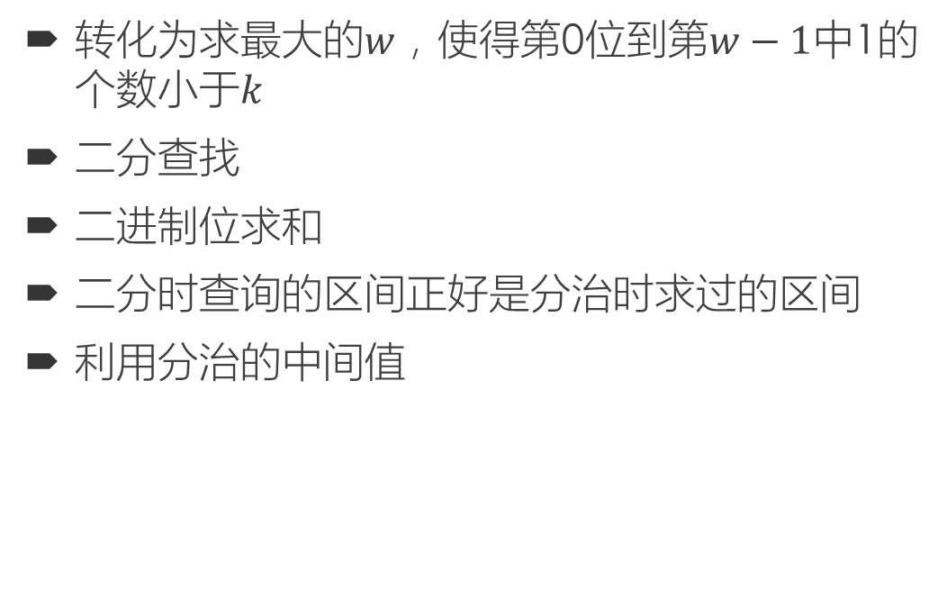

求第$k$个1的位置
转化为求最大的$w$，使得第0位到第$w−1$中1的个数小于$k$
二分查找
二进制位求和
二分时查询的区间正好是分治时求过的区间
利用分治的中间值

Slide 21
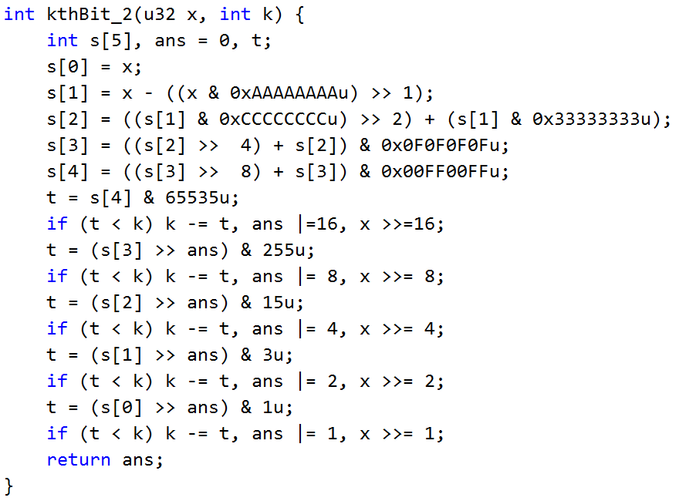
求第$k$个1的位置

Slide 22
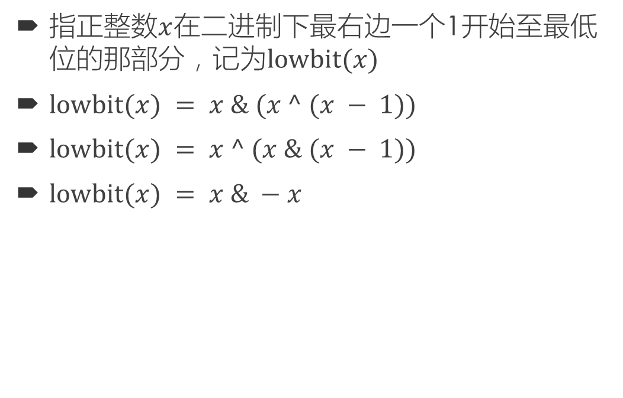
提取lowbit
指正整数$x$在二进制下最右边一个1开始至最低位的那部分，记为$lowbit(x)$
$lowbit(x) = x \& (x ^ (x − 1))$
$lowbit(x) = x ^ (x \& (x − 1))$
$lowbit(x) = x \& −x$

Slide 23
遍历所有1
不断求lowbit并将它从原数中删去（异或）
若需要用到这个1所在的位置
转化为求后缀0个数

Slide 24
将整数用作集合

Slide 25

将整数用作集合
任意集合
映射到整数集合
全集为$\left[0,n\right)$的整数集合

Slide 26
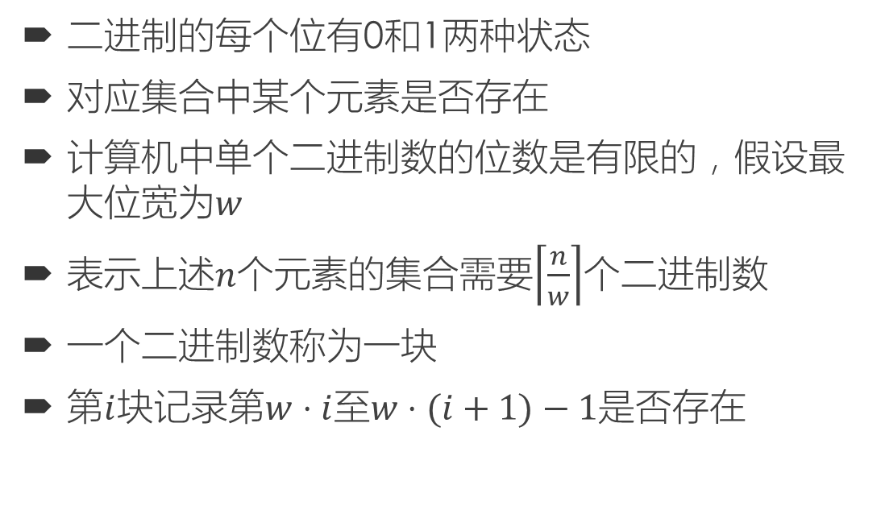
将整数用作集合
二进制的每个位有0和1两种状态
对应集合中某个元素是否存在
计算机中单个二进制数的位数是有限的，假设最大位宽为$w$
表示上述$n$个元素的集合需要$\left\lceil \frac{n}{w}\right\rceil$个二进制数
一个二进制数称为一块
第$i$块记录第$w⋅i$至$w⋅(i+1)−1$是否存在

Slide 27
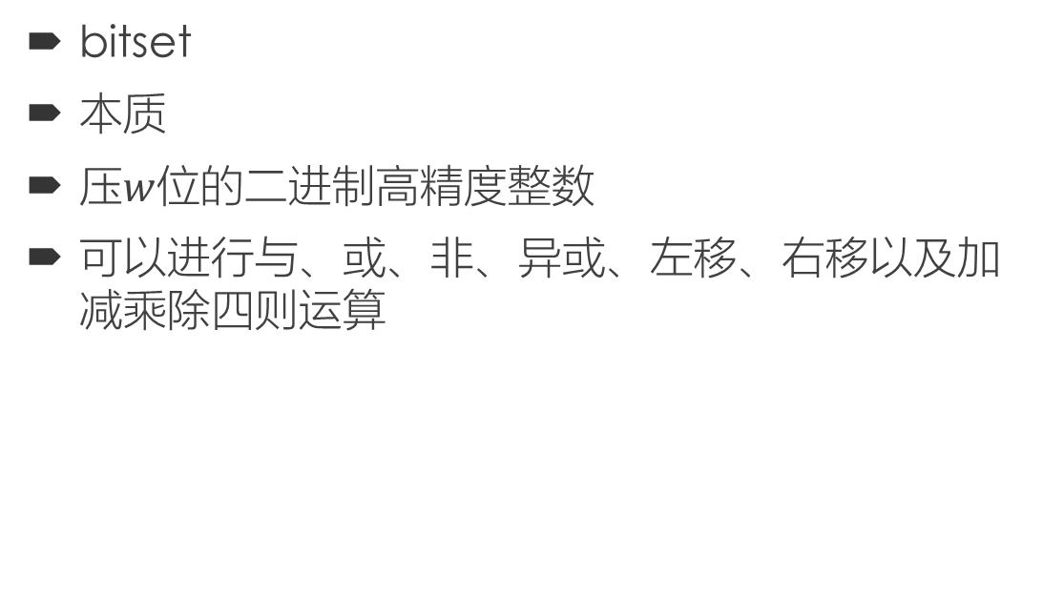
将整数用作集合
bitset
本质
压$w$位的二进制高精度整数
可以进行与、或、非、异或、左移、右移以及加减乘除四则运算

Slide 28

基本集合操作
加入/删除/查询元素
时间复杂度：$O\left(1\right)$
交并补
与或非
时间复杂度：$O\left(\frac{n}{w}\right)$

Slide 29

差集
$x$与$y$的差
$\left\{a | a∈x∧a∉y\right\}$
删除$x$中$x$与$y$的交
$x ^ \left(x \& y\right)$
时间复杂度：$O\left(\frac{n}{w}\right)$

Slide 30

统计元素个数
对每块分别统计，然后相加
时间复杂度：$O\left(\frac{n}{w}\right)$

Slide 31

遍历集合元素
遍历所有块
每块按“遍历所有1”的方法遍历
时间复杂度：$O\left(\frac{n}{w}+cnt\right)$

Slide 32
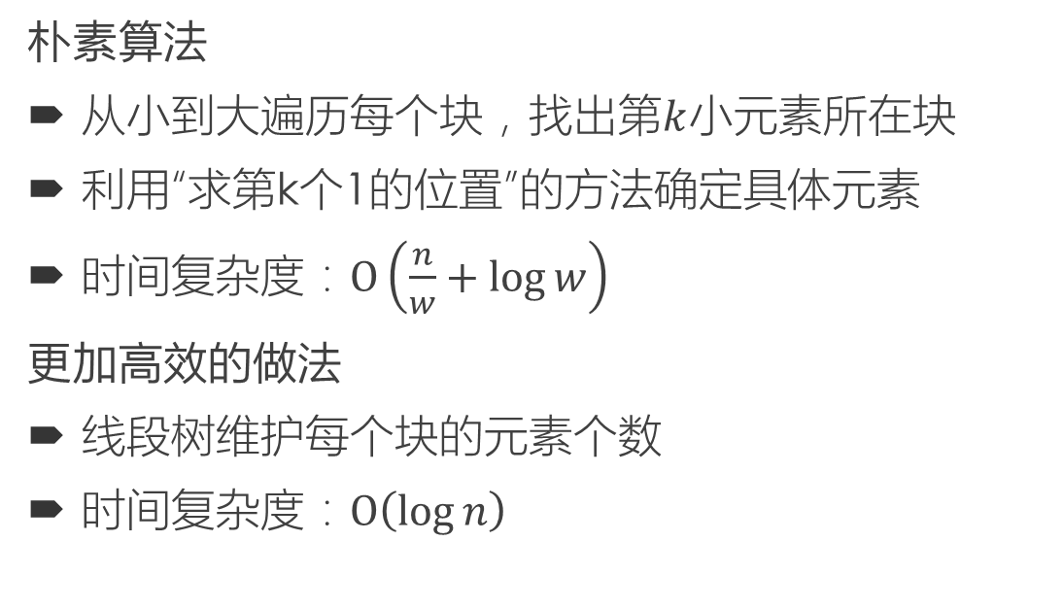
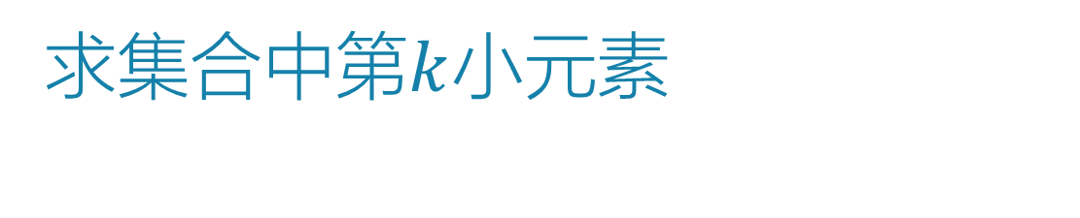
求集合中第$k$小元素
朴素算法
从小到大遍历每个块，找出第$k$小元素所在块
利用“求第k个1的位置”的方法确定具体元素
时间复杂度：$O\left(\frac{n}{w}+\log{w}\right)$
更加高效的做法
线段树维护每个块的元素个数
时间复杂度：$O\left(\log{n}\right)$

Slide 33
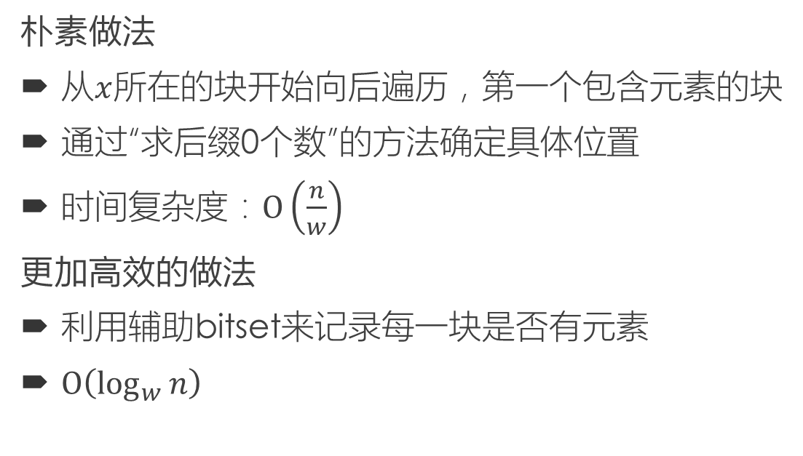
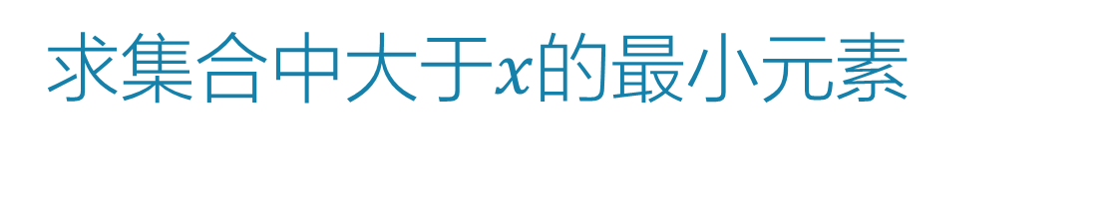
求集合中大于$x$的最小元素
朴素做法
从$x$所在的块开始向后遍历，第一个包含元素的块
通过“求后缀0个数”的方法确定具体位置
时间复杂度：$O\left(\frac{n}{w}\right)$
更加高效的做法
利用辅助bitset来记录每一块是否有元素
$O\left(\log_{w}{n}\right)$

Slide 34
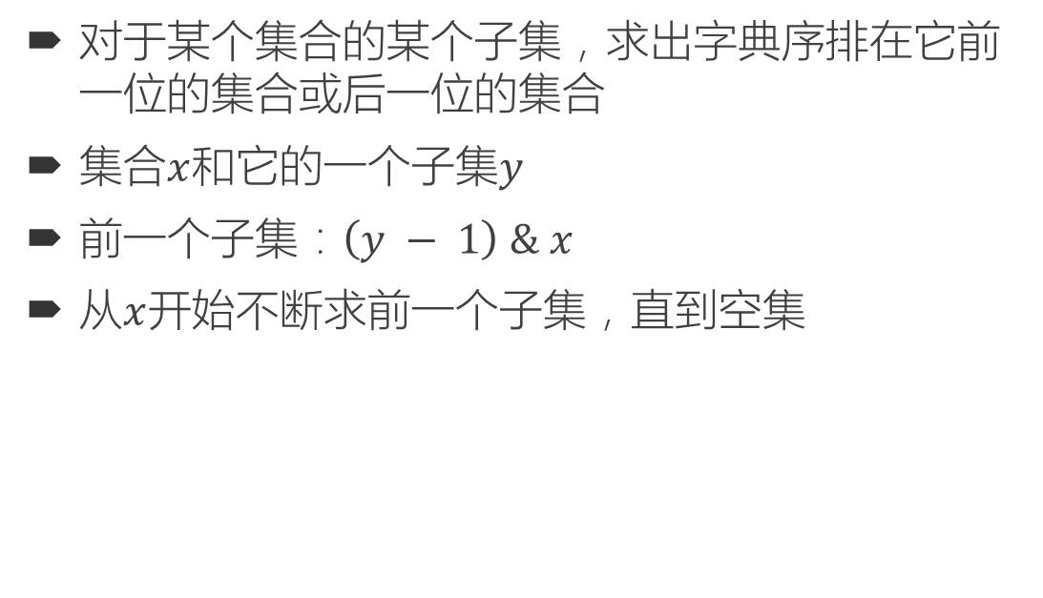
枚举子集
对于某个集合的某个子集，求出字典序排在它前一位的集合或后一位的集合
集合$x$和它的一个子集$y$
前一个子集：$\left(y − 1\right) \& x$
从$x$开始不断求前一个子集，直到空集

Slide 35

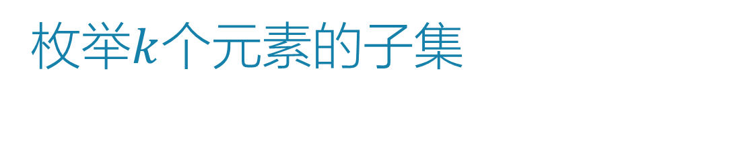
枚举$k$个元素的子集
对于集合$x$的某个$k$元素子集$y$，求下一个
$l = x \& −x$
$y = x + l$
$ans = y | (((x ^ y) / l) >> 2)$

Slide 36
致谢
The End

